Slide 1
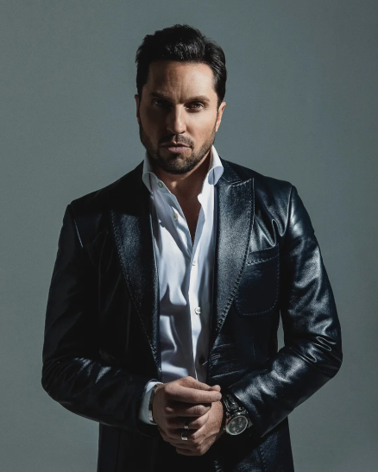
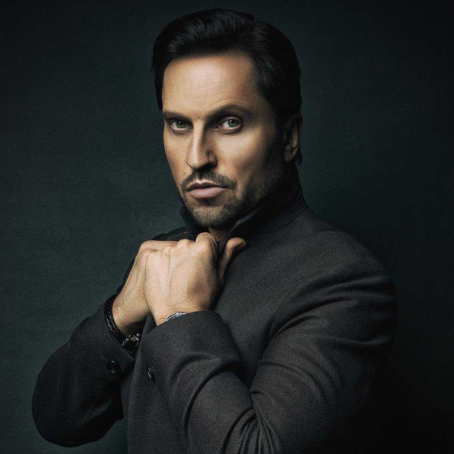
Пирожков Артур
Выполнили: Поляков Д. А; Тарасович Т. Ю.

Slide 2
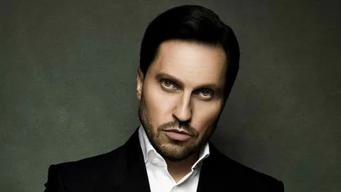
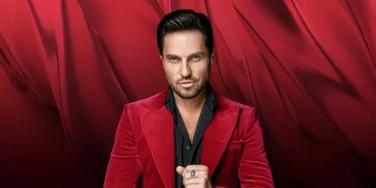
Краткая биография
Александр Владимирович Ревва, также известный как Артур Пирожков, — украинский и российский актёр, продюсер, комик, шоумен, телеведущий, певец.
Родился 10 сентября 1974 года в Донецке.

Slide 3
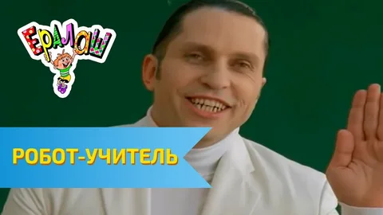
роли актера в киножурнале "Ералаш"
В 2008 году Александр Ревва впервые попробовал себя в качестве актёра — сыграл преподавателя в одной из серий детского юмористического журнала «Ералаш».

Slide 4
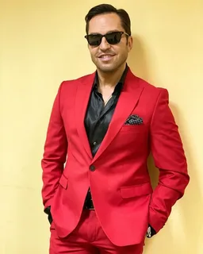
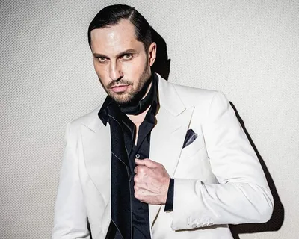
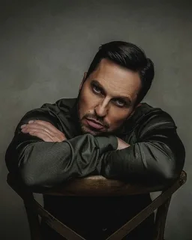
Взрослые роли актера в кино и театре
1. «Ставка на любовь» - Игрок в покер
2. «30 свиданий» - Купидон

